Slide 1
Atividade de Campo EC 03 do Paranoá
Um trabalho de aproximação da prática escolar da Educação de Jovens e Adultos.

Slide 2
Integrantes
Alexandre Vinhadelli Papadópolis (14/0079548)
Danilo Alves Xavier (11/0059697)
Welbe Pereira dos Anjos (13/0039152)

Slide 3
Introdução
Proposta de pesquisa inicial
Pesquisa exploratória da prática escolar da Educação de Jovens e Adultos (EJA), na EC 03 do Paranoá.

Slide 4
Introdução
EC 03 DO PARANOÁ
EJA
Caracterização
Coordenação e Equipe Técnica
Professores

Slide 5
Introdução
Proposta de pesquisa revisada
Pesquisa exploratória da prática escolar da Educação de Jovens e Adultos – EJA, na EC 03 do Paranoá, em parceria com o Grupo de Alfabetização de Jovens e Adultos (GAJA) do Centro de Cultura e Desenvolvimento do Paranoá (CEDEP) e com os projetos de extensão da Universidade de Brasília – Unb.

Slide 6
Introdução
CEDEP
UnB
EC 03

Slide 7
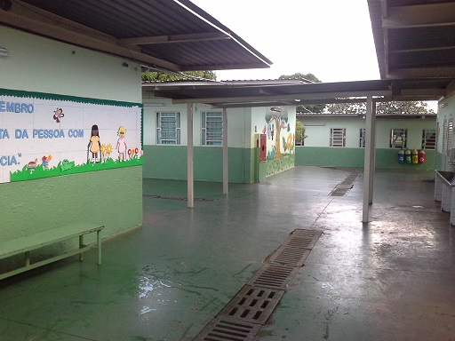
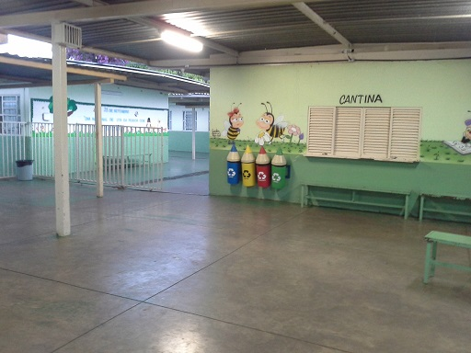
CEDEP
UnB
EC 03
Início funcionamento: Junho 1990 | Funcionários: 78
PPP revisado a cada nova direção, com ampla participação, tanto interna quanto externa. O atual é de maio de 2014.
Projetos: CEDEP e UnB
Formação continuada apenas para professores efetivos.
Modalidade | Alunos | Professores
Educação Especial | 14 | classes comuns com EF
Ensino Fundamental - séries iniciais | 670 | 5 efetivos, 23 temporários
Educação Infantil | 57 | 2 efetivos
EJA 1º segmento | 83 | 7 temporários
DF Alfabetizado | 50 | 2 do CEDEP
Educação em tempo integral | 100 dentre os 670 do EF. No turno contrário, vão para o Clube dos Sargentos e Subtenentes do Exército. A escola oferece transporte e quatro monitores.

Slide 8
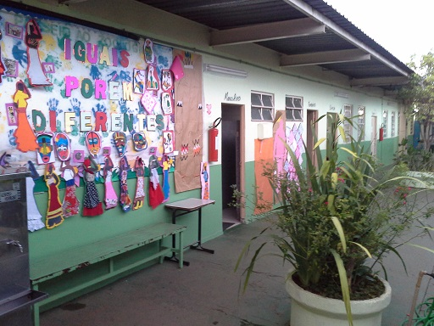
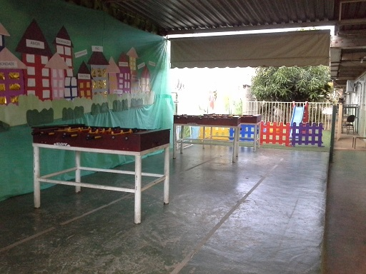
CEDEP
UnB
EC 03
Estrutura física | Necessidades
Salas de aula (15) Sala de recurso, SOE, SEAA Sala direção e coordenação Sala para a secretaria Sala professores Sala de leitura Sala de informática e projeção Cozinha Depósito Almoxarifado Banheiros para alunos (feminino e masculino) Banheiro alunos ANEE Banheiros funcionários (feminino e masculino) Pátio. | Cobertura quadra esportes Parquinho alunos BIA e Educação Infantil Sala de reforço escolar Ampliação sala de leitura Ventiladores salas de aula Troca do telhado Iluminação, ventilação e acústica das salas de aula Refeitório Troca do piso da escola, íngreme e sem segurança Calçadas que dão acesso ao prédio escolar Rampas de acesso à quadra de esporte e ao palco Auditório Sistema de monitoramento por câmeras

Slide 9
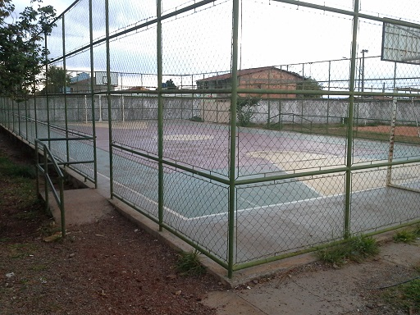
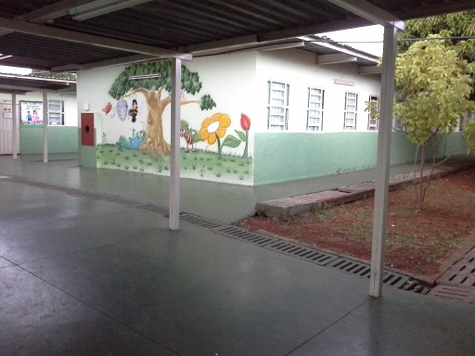
CEDEP
UnB
EC 03
Atividades da Coordenação e Equipe Técnica
PEDAGÓGICAS Ajustes na grade horária Análise de desempenho dos alunos Atividades conjuntas com CEDEP | ADMINISTRATIVAS Manutenção da infraestrutura Gestão de material Elaboração de cardápio
“Aqui todo mundo se ajuda, participa das tarefas, conserta goteira, telefone que fica mudo... Tenta dar pros alunos o melhor ambiente possível!”
(Membro da equipe técnica)
“Nosso desafio constante é praticar uma administração colaborativa, ao invés de competitiva.”
(Membro da Coordenação)

Slide 10
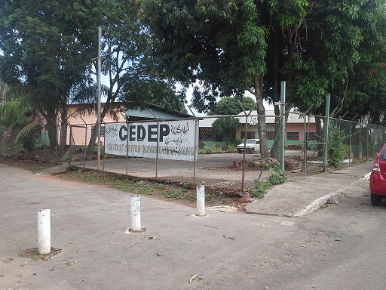
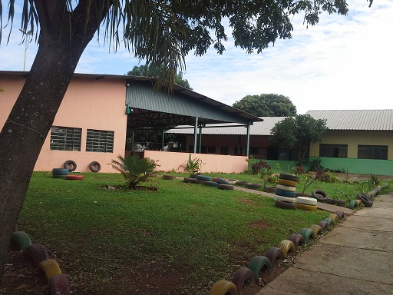
CEDEP
UnB
EC 03
Início funcionamento: Agosto 1987 | Funcionários: 0
Entidade sem fins lucrativos, beneficente e de assistência social com registro no Conselho de Assistência Social do DF e no Conselho Nacional de Assistência Social e Utilidade Pública Federal.
Objetivo: Valorizar a riqueza cultural da comunidade e facilitar a apropriação das culturas historicamente construídas pela comunidade, visando incentivar as pessoas à auto-organização para suas lutas gerais e específicas como sujeitos históricos e transformadores da sociedade que todos somos
Grupos de Trabalho
Grupo de Educação | Educação Infantil e Alfabetização de Jovens e Adultos
Escola de Informática e Cidadania | Despertar da cidadania por meio da inclusão digital
Estação Digital | Iniciação em informática e formação de educadores para ambientes digitais

Slide 11
CEDEP
UnB
EC 03
Alfabetização de Jovens e Adultos
Início em 1986, no encontro da comunidade do Paranoá com a Faculdade de Educação da UnB.
Grande motivador para a fundação do CEDEP.
2006: Prêmio Nacional Medalha Paulo Freire (MEC): experiências bem sucedidas na EJA por organismos do movimento popular, da sociedade civil ou do governo.
PRAXIS PEDAGÓGICA
Fórum e SPD (Situação-Problema-Desafio)
Participação e Dessilenciamento dos Atores
Chamada, Matrícula, Formação e Funcionamento das Turmas de Alfabetização
Avaliação
A produção do conhecimento historicamente compartilhada e acumulada

Slide 12
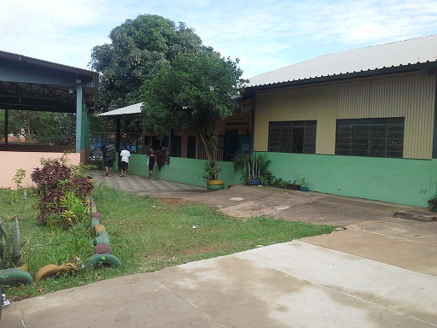
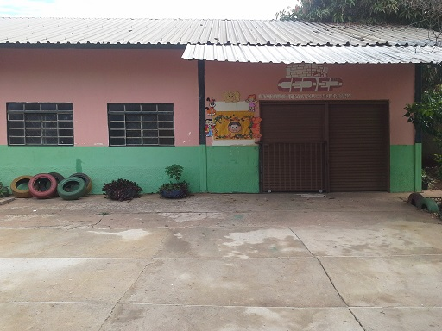
CEDEP
UnB
EC 03
Parceria com o CEDEP: 25 anos
O CEDEP é um dos dois únicos credenciados como instituição acolhedora para o estágio de alunos da Computação (Licenciatura).
A parceria abrange vários departamentos da UnB, permitindo a prática da pesquisa e extensão universitária.
Diversos eventos culturais promovidos pelo CEDEP contam com a participação de alunos da UnB.
Os integrantes do CEDEP participam dos cursos da UnB, principalmente da Faculdade de Educação.
“Ninguém aqui precisa de parceiro dando ordem, simplesmente dizendo o que fazer. O que queremos é internalizar o conhecimento que os parceiros trazem, para depois multiplicarmos na comunidade.”
(Membro do CEDEP)

Slide 13
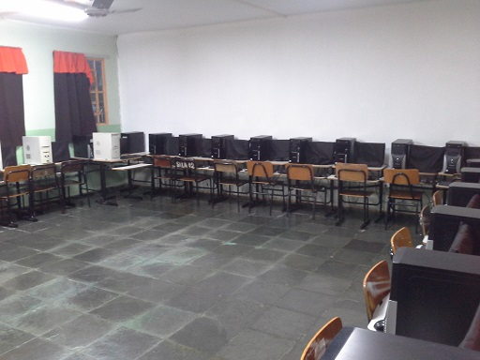
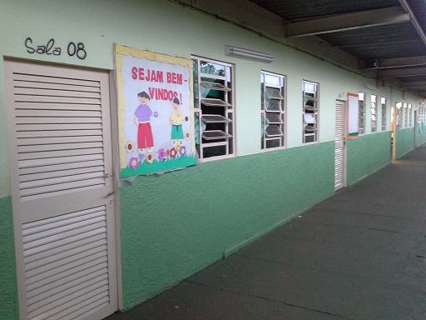
CEDEP
UnB
EC 03
ALFABETIZAÇÃO - Entrevista e acompanhamento de aula
Tema: Formação de palavras.
Objetivo: Entender o processo de formação das palavras a partir das sílabas.
Metodologia: Praticada pelo CEDEP, contextualizando o conteúdo às palavras geradoras.
Recursos: Material concreto e cartazes com figuras e seu significado.
Avaliação: Individualizada e motivadora.
Referências: Baseadas na teoria libertária.
“Nossa intenção vai além de alfabetizar o indivíduo, procura também engajá-lo nas lutas diárias que nossa comunidade enfrenta.”
(Membro do grupo de alfabetizadores)
“Hoje sou alfabetizadora, mas já sentei nestas carteiras como aluna.”
(Membro do grupo de alfabetizadores)

Slide 14
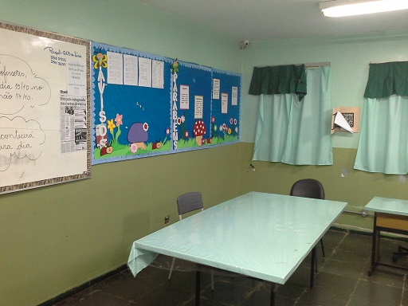
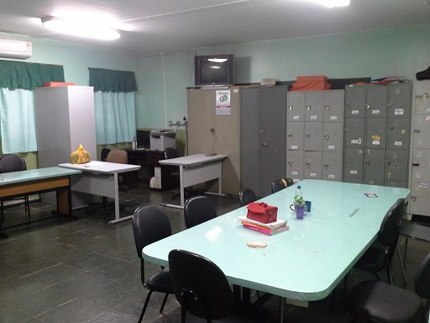
CEDEP
UnB
EC 03
EJA - Entrevista e acompanhamento de aula
EJA 1º Segmento Noturno
Matemática - Problemas Matemáticos - 3 horas
Objetivo: Aprender pela prática as questões ligadas ao dia a dia, trabalhando moeda, situações de compra e venda, troco e contas matemáticas na forma escrita.
Metodologia: Xerox de atividade matemática que abrangem interpretação de texto, soma e subtração.
Recursos: Nenhum (a professora comentou que costuma usar revistas e jornais, para tratar questões atuais).
Avaliação: Individual e diária, comparando o objetivo do aluno e como ele vem atingindo esse objetivo.
Referências: A professora informou que não trabalha com nenhum tipo de referência.
“Estou grávida de 8 meses, com atestado em andamento, mas mesmo assim venho dar aula, pois a força dessas pessoas me motivam e acho que, de alguma forma, tenho contribuído para o crescimento de cada um.”
(Professora)

Slide 15
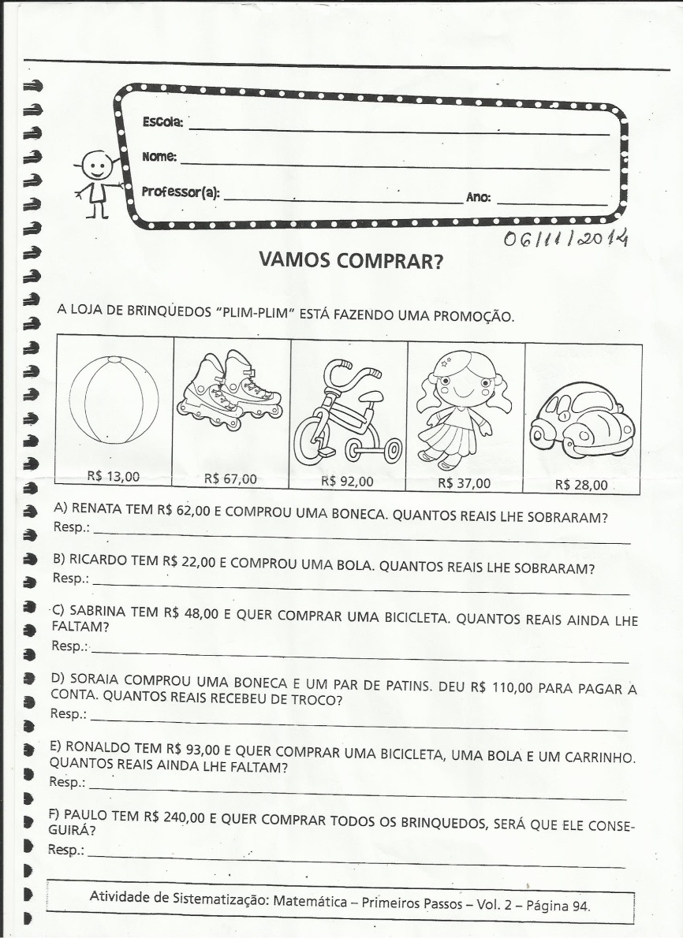
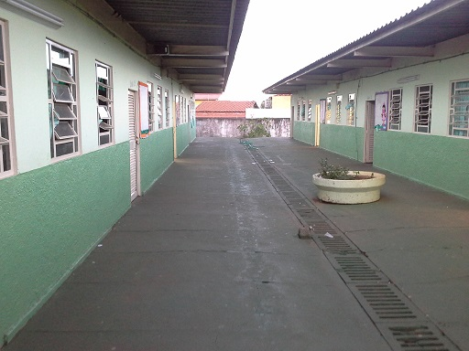
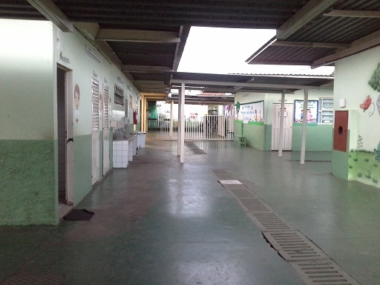
CEDEP
UnB
EC 03
“Eu entrei na EJA para aprender a usar o dinheiro, pois muitas vezes entro no mercado e não consigo calcular o quanto de coisas posso levar, e me da muita vergonha quando o meu dinheiro não da pra pagar tudo que coloco no carrinho.”
(Aluna da EJA)

Slide 16
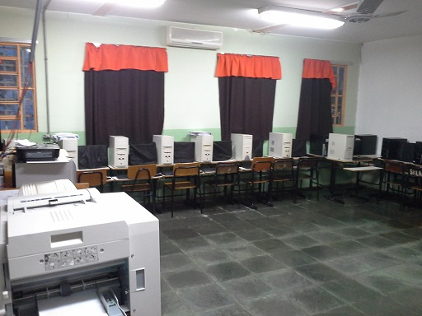
CEDEP
UnB
EC 03
Informática na Alfabetização e na EJA
Alfabetização e EJA 1º Segmento Noturno
Informática - 3 horas
Objetivo: Complementar aulas de alfabetização e da EJA com softwares educacionais.
Metodologia: Praticada pela disciplina de Teoria e Prática Pedagógica em Informática, do CIC.
Recursos: Softwares educacionais voltados para a alfabetização e EJA.
Avaliação: A avaliação é individual e a cada encontro, verificando o desenvolvimento do aluno na utilização do computador.
Referências: Material postado no ambiente educativo Moodle.
“Uma das coisas mais gratificantes que já experimentei. A pessoa chega aqui mal sabendo ler e se dedica ao máximo para aprender a usar o computador. Dá até vergonha de reclamar do Cálculo II.”
(Estagiário UnB)

Slide 17
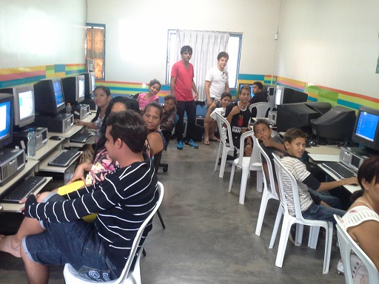
CEDEP
UnB
EC 03
Escola de Informática e Cidadania
Software de produtividade
Planilha Calc (Libre Office) - 3 horas
Objetivo: Permitir o entendimento do conceito de planilha eletrônica e suas aplicações.
Metodologia: Praticada pela disciplina de Teoria e Prática Pedagógica em Informática, do CIC.
Recursos: Calc (Gerenciamento de planilhas do pacote Libre Office).
Avaliação: A avaliação é individual e a cada encontro, verificando o desenvolvimento do aluno na utilização do software.
Referências: Material postado no ambiente educativo Moodle.
“Aprender informática tira o mistério de mexer em computadores. Passa a ideia do aluno ser autor da sua vida.”
(Membro do CEDEP)

Slide 18
CEDEP
UnB
EC 03
Teoria e Prática Pedagógica em Informática (TPPI)
Aulas presenciais no CIC
Atuação em instituição acolhedora
Objetivo: Trabalhar a multidisciplinaridade da informática na Educação, a partir da preparação dos alunos para a prática pedagógica em instituição de ensino.
Programa: Plano de estágio. Detalhamento das atividades de prática de ensino nas escolas. Supervisão pelos professores do CIC e da instituição de ensino acolhedora. Relatório de estágio a ser apresentado ao final do curso.
Recursos: Ambiente Moodle

Slide 19
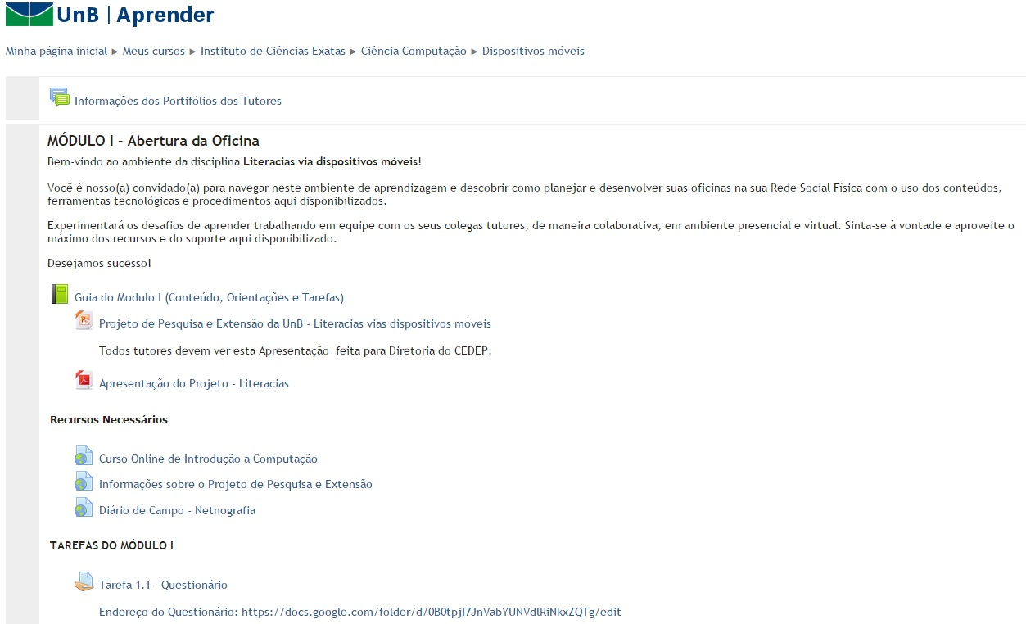
CEDEP
UnB
EC 03

Slide 20
Conclusões
Características Didático-Pedagógicas
Alfabetização (CEDEP)
Engajamento da comunidade
Desenvolvimento e conscientização do indivíduo
EJA (EC 03)
Escola Nova
Processo pedagógico com baixo nível de integração corporativa
Informática (UnB)
Educação Tecnicista
Educação Libertária
Construção conjunta de conteúdos
Ato de ensinar diferente da alfabetização
Docentes com vínculo temporário
Ato de ensinar integrado à proposta da alfabetização
Autorrealização pela Inclusão digital

Slide 21
Conclusões
Desafios
Alfabetização (CEDEP)
Engajamento da comunidade
Recrutamento e formação de alfabetizadores
EJA (EC 03)
Estrutura física
Formação continuada de professores
Informática (UnB)
Coerência pedagógica com a proposta do CEDEP
Estabelecimento de parcerias
Construção de conteúdos
Promoção da interdisciplinaridade
Quadro de pessoal não efetivo
Internalização da prática pedagógica nos estagiários
Descontinuidade pedagógica na troca de professores

Slide 22
Conclusões
Avaliação da participação da UnB pelo CEDEP
Na sua opinião, o que você acha que a UNB trouxe de ganho para o CEDEP?
Na minha avaliação, a UnB traz a teoria para os instrutores do CEDEP e passa para os alfabetizadores para fazerem a prática. Eu acho que foi uma boa aliança.
O CEDEP fica dependente da UnB no aspecto da educação de informática?
Não, não existe dependência do CEDEP, a UnB vem acrescentar no processo de aprendizagem e o conhecimento deve ser internalizado e multiplicado.
Você percebe que realmente é importante a participação da UnB neste projeto?
A meu ver sim, pois está tirando o mistério de mexer em computadores e passam a ideia que os alunos podem ser autores da sua vida, dando autonomia para os mesmos no manuseio das ferramentas tecnológicas.

Slide 23
Conclusões
O agente principal de transformação da realidade humana é o próprio ser humano. A Computação, com todo o seu potencial tecnológico, não passa de mero coadjuvante nesse processo. Aplicá-la sem direção e sentido, sem consciência social, resume-a a desperdício de tempo, dinheiro e oportunidade.

Slide 24
Referências
Aspectos didático-pedagógicos
Textos 1 a 13
Aspectos ambientais
Leila de JESUS, 2007. A repercussão da atuação de educadores populares do CEDEP/UnB na Escola Pública do Paranoá-DF (Dissertação de Mestrado).
Aspectos legais
Site do MEC sobre a EJA.
Paulo FREIRE, 2014. Pedagogia da autonomia: saberes necessários à prática educativa.
Pedro MORALES, 2011. A relação professor-aluno.
Ambiente Moodle do CIC: curso de Literacias Móveis.
Site do CEDEP: histórico, estrutura, organização e funcionamento.
Site Brasil Alfabetizado.
Site Secretaria de Educação do DF..

Slide 25
Perguntas...

